Slide 1
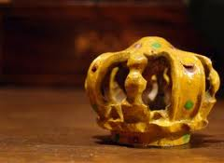
圣经中的类型学
45a
顾理克博士
新加坡神学院
Biblestudydownloads.com

Slide 2

定义术语
45a
Type
Antitype
Example
Shadow
Figure
类型
反类型
例子
影子
形象

Slide 3
类型必要条件
45b
自然的对应/相似
历史现实
预示或预兆
“实现了” (完成了或提高了)
由上帝所设计
被指定为
Natural correspondence/resemblance
Historical reality
Prefiguring or foreshadowing
"Fulfilled" (completed or heightened)
Divinely designed
Designated as such

Slide 4
指定的类型
45f
Melchizedek
Aaron
Passover
Tabernacle veil
Tabernacle
Tabernacle sacrifices
Sabbath
麦基洗德
亚伦理
逾越节
会幕幔子
会幕
会幕奉献
安息日

Slide 5
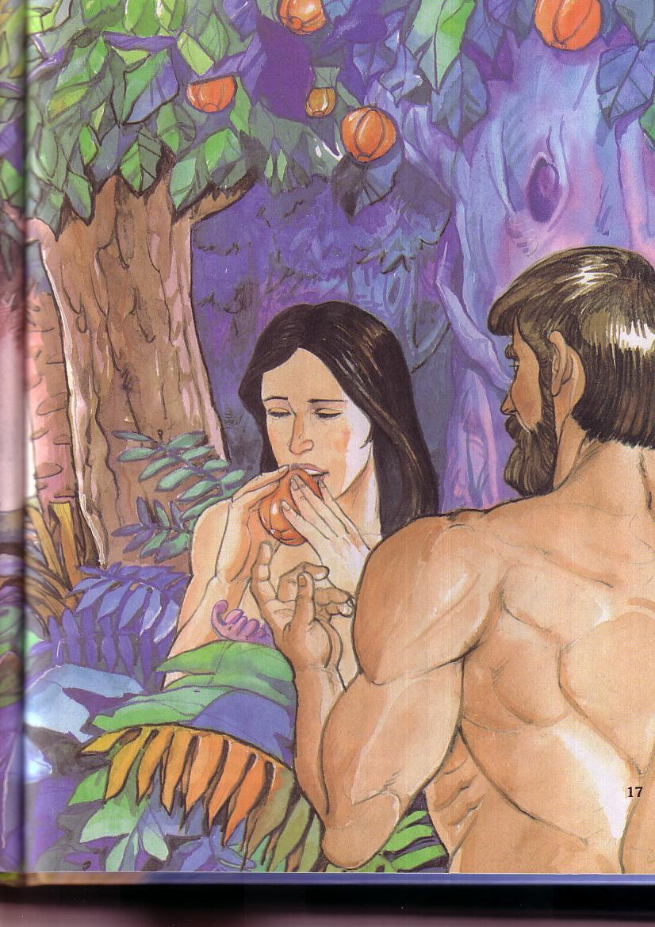
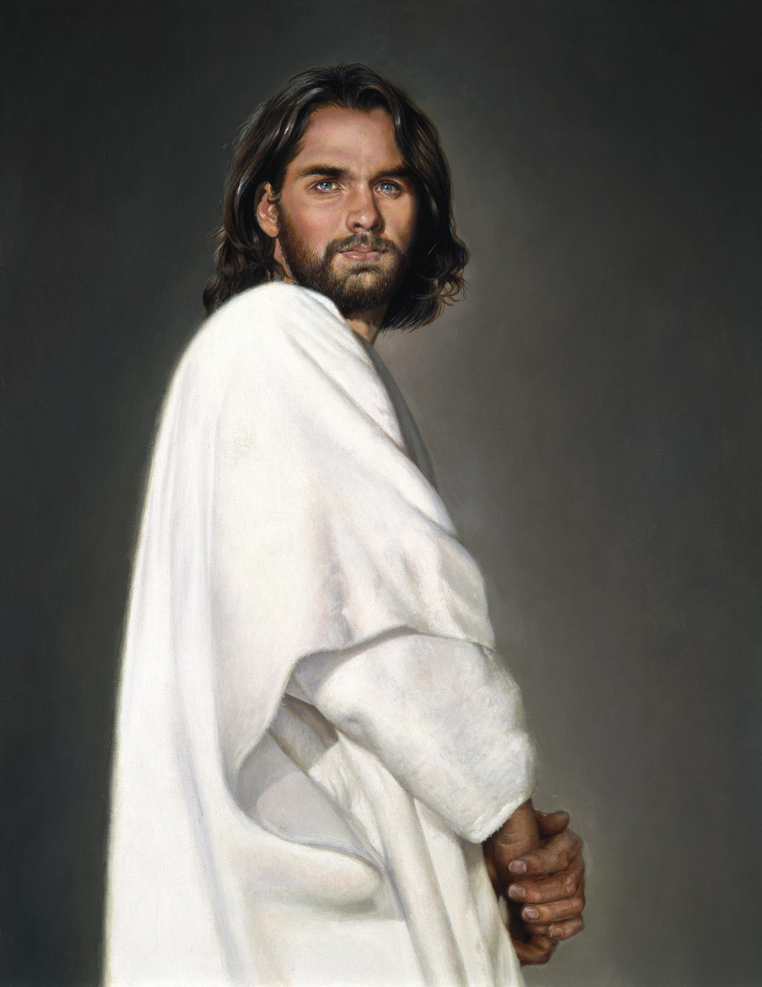
亚当 － 对比 － 基督
罗 5:12-21
林前 15:22
林前 15:45-49

Slide 6
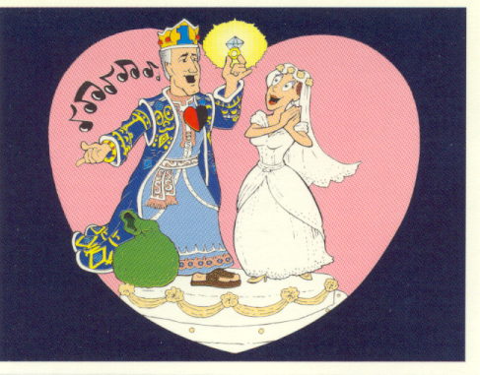
雅歌
走过圣经

Slide 7

概览
425
婚姻爱情的对话
求爱到婚礼
生长在婚姻
1:1–5:1
5:2–8:14
开始的爱
扩大的爱
自私的爱
“我的爱人是我的，我是他。” (2:16a)
无私的爱
“我是我的爱人的，他是我的。” (6:3a)
独身者
已婚者
早恋
爱情考验
审判和真正的爱情
爱回顾
求爱
1:1–3:5
婚礼
3:6–5:1
增长
5:2–8:4
闪回
8:5-14
渴望
1:1-11
集约化
1:12–3:5
行列
3:6-11
完善
4:1–5:1
斗争
5:2–6:13
赞美和响
7:1–8:4
爱的力量
8:5-7
爱的贞洁
8:8-14
两者
在葡萄园
蜜月开始
蜜月结束
两者
在葡萄园
分手
5:2-16
和好
6:1-13
约一年

Slide 8

钥匙
爱
关键词
425
关键新诗
“我属我的良人，他也恋慕我。”
(雅歌 7:10)

Slide 9

? R(A) 级
“北风阿，兴起。南风阿，吹来。
吹在我的园内，使其中的香气发出来。
愿我的良人进入自己园里，吃他佳美的果子。”
(4:16)

Slide 10
你难堪?
428
“我看牧师又正在传教 ‘雅歌’ 了!”

Slide 11
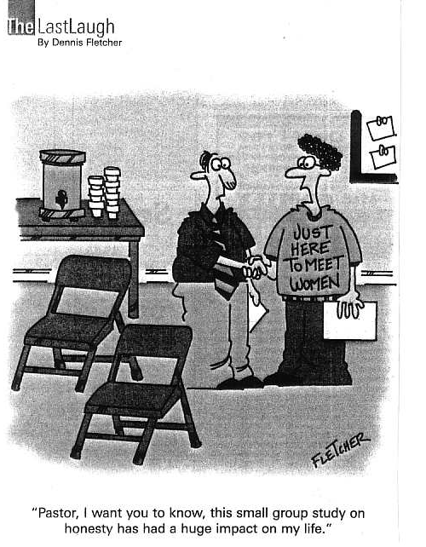
我们是 性动物!
这里只是为了见妇女
“牧师，我想让你知道这小群研究诚实了
巨大的影响我的生活。”

Slide 12
特征
428
这本书一直是最不同的解释, 本书的所有圣经。事实上, 这是最研究圣经书中世纪! 以下简要介绍了一般的各种诠释方法, 其中也涉及这些问题的文学体裁和统一：
(一) 寓言次数看不到历史情况（人爱）和涉及本书只是为了神圣的爱。然而，所有寓言是投机，而不是文本的基础，并导致许多过激行为。
在寓言认为变得如此流行的中世纪，更多的评论写的歌，而不是其他任何书籍。

Slide 13
特征
429
这本书一直是最不同的解释, 本书的所有圣经。事实上, 这是最研究圣经书中世纪! 以下简要介绍了一般的各种诠释方法, 其中也涉及这些问题的文学体裁和统一：
(二) 类型学次数看到一个历史情况（人类爱）作为一种神圣的爱。这些措施包括观赏宋代作为典型化上帝之间的关系和以色列或教会之间，基督和教会之间，或基督和个人。
对此，可以说，他们也缺乏投机性，因为它们支持图书本身和从新约全书。

Slide 14
特征
429
这本书一直是最不同的解释, 本书的所有圣经。事实上, 这是最研究圣经书中世纪! 以下简要介绍了一般的各种诠释方法, 其中也涉及这些问题的文学体裁和统一：
(三) 字面次数看到一个历史的人权情况的爱没有根本意义。
一。 乡村婚礼歌曲理论。
二。 文选理论。
三。 葬礼爱情盛宴理论。
四。 戏剧理论。
五。 正常的婚姻爱情理论。
六。 婚姻性理论。
自然意义上的宋描绘爱情婚姻对话旨在鼓励赞美一个人的配偶作为独特。这是支持的事实是，整本书是一个会话和流动痕迹的发展，婚姻爱情。

Slide 15

特征
430
七。为什么这本书有那么多的解释？
[一] 缺乏结构
[二] 难以确定的字符数和谁在发言
[三] 尴尬的口译谁企图借此为指性爱
[四] 象征性的语言，并不总是容易解释

Slide 16
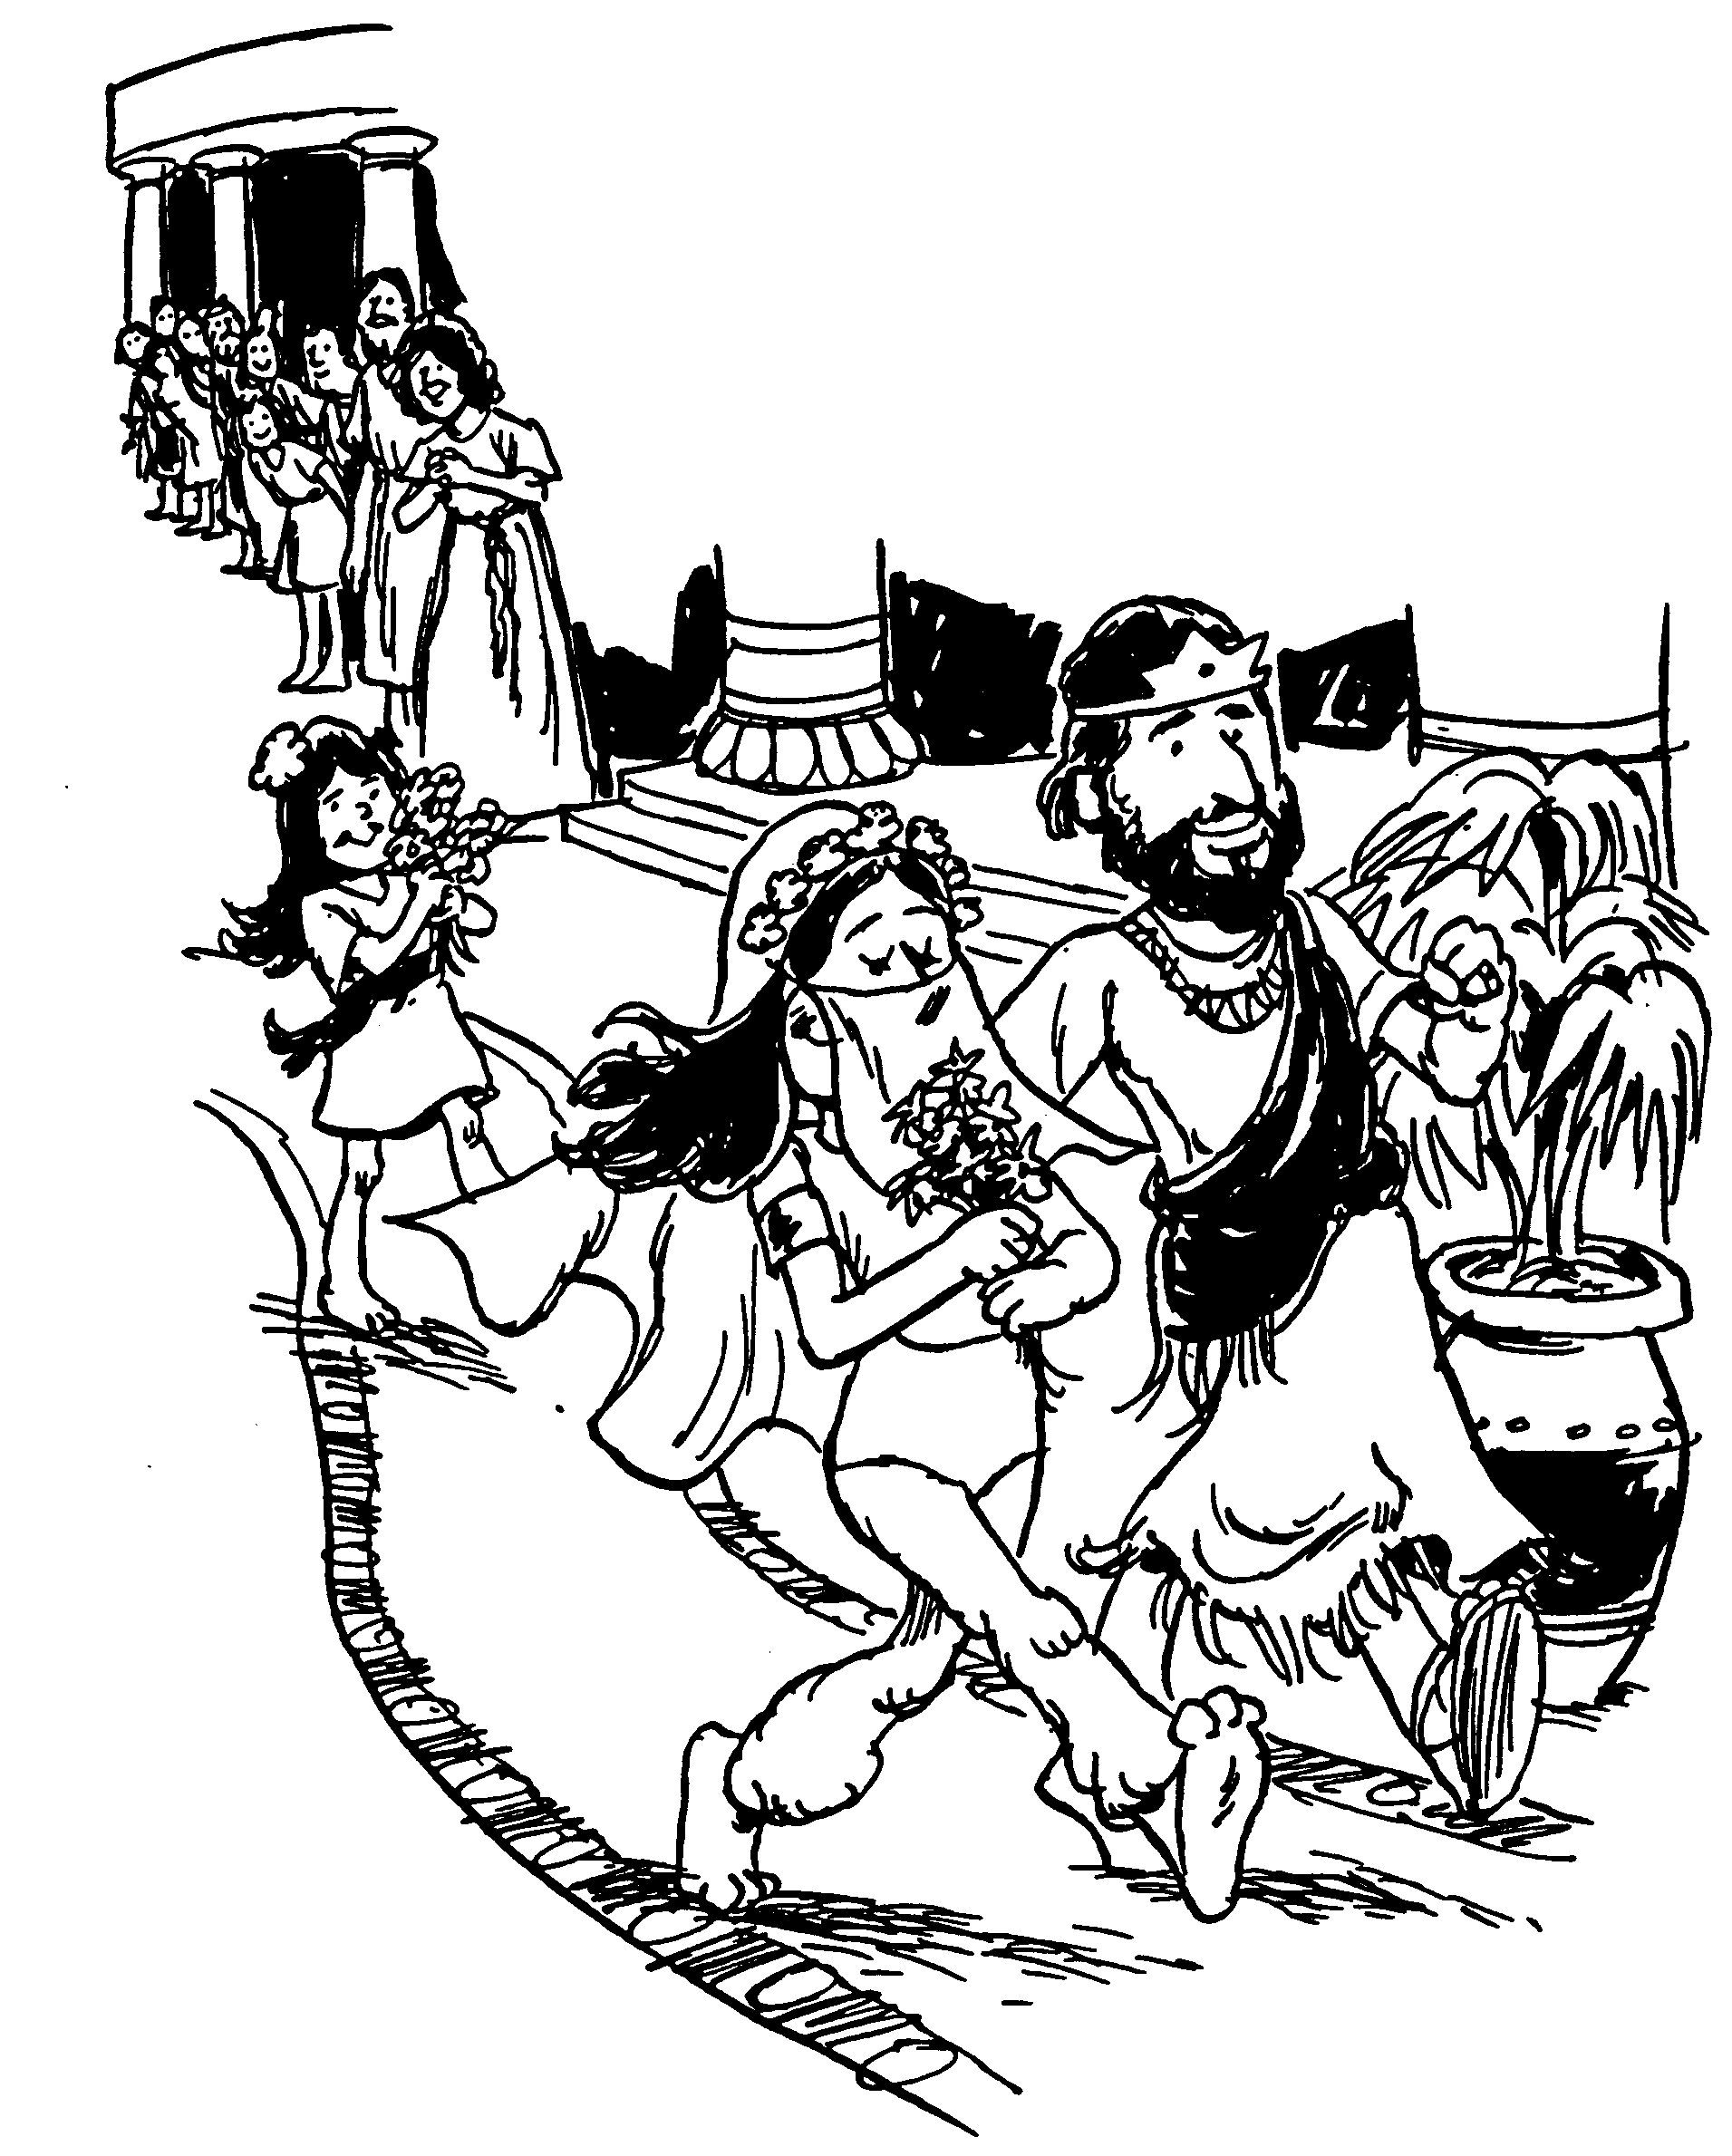
所罗门之雅歌
婚姻爱情的对话

Slide 17

那么怎么办呢？
425
行使婚前性节制，这样的婚姻可享有最充分的（即让爱用自己的时间发展 – 2:7b; 3:5b; 8:4b)。
期待一个良好的婚姻是需要努力的，因此您需要在婚姻里努力实施。
恭维你配偶有形和无形的好处。

Slide 18


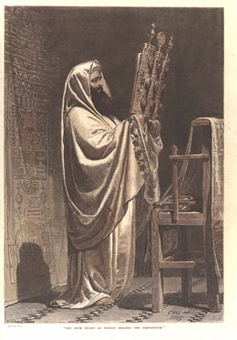

圣经中的节期
181
旧约的圣日庆祝

Slide 19
以色列节日中的末世论 (利23)
134
日期
长度
节日
意义 (过去)
预表 (未来)
每周
1 天
安息日
记念:
• 神创造后的安息
• 埃及的救赎
摩西之约的记号
(出 20, 31; 申 5)
千禧年的安息
(来. 4:1-11)
1-14
(尼散月)
1 天
(读雅歌)
逾越节
埃及的救赎是依靠祭物羔羊的血(出 12)
依靠耶稣羔羊的宝血我们从罪中被赎买
(林前 5:7b)
1-15
到 1-21
(尼散月)
7 天
无酵节
从依靠埃及到依靠神
为上帝救赎的缘故活出分别为圣的生命
(林前 5:7a, 8)
1-16 (收成安息日后一天)
1 天
初熟节
对上帝未来物质供应的向往 – 开始谷物收成
基督的复活
(林前 15:20)
3-6
(西湾月)
1 天
(读路得记)
五旬节
对上帝过去物质供应的感恩 – 谷物收成结束 (申 16:9-12)
圣灵被赐下以完成基督的复活 (徒 2)

Slide 20
以色列节日中的末世论 (利23)
134
日期
长度
节日
意义 (过去)
预表 (未来)
春季-夏季
没有节日
—
享受丰收
教会时代
7-1
(提斯利月)
1 天
吹角节
(新年)
为民族在赎罪日的救赎和洁净作预备
被提 (贴前 4:13)
启示 (太 24:31)
——为神国预备
7-10
(提斯利月)
1 天
赎罪日
以色列民族从罪中悔改，得到洁净 (利 16)
以色列民族在大灾中的集体悔改 (罗 11:26-27)
7-15
到 7-21
(提斯利月)
7 天
(读传道书)
住棚节
将来的亚伯拉罕之约
的全面实现(尼 8)
亚伯拉罕之
约的全面实现
——国度 (太 17:4)
7-22
(提斯利月)
1 天
圣会
“聚集的第八天” “喜乐庆祝摩西五经（妥拉）”

Slide 21
以色列节日中的末世论 (利23)
134
日期
长度
节日
意义 (过去)
预表 (未来)
接下来的日子在经文中没有命令，可能没有末世论的意义:
5-9
(马西班月)
1 天
(读耶利米
哀歌)
马西班月
的九号
耶路撒冷的毁灭:
公元前586 及 公元 70
这栏预表显明，以色列的节日奇妙地预言了以色列作为一个国家在历史上的经历！
9-25
(基斯流月)
1 天
+ 7天
的烛光节
光明节
公元前164 BC在马加比家族带领下民族的拯救
( 约 10:22)
12-14/15
(亚达月)
2 天
(读
以斯帖记)
普珥节
在以斯帖带领下
民族的拯救 (9:21)

Slide 22
节日在历史上看着向后以色列的过去
45g
1 尼散月
2 以珥月
3 西湾月
4 搭模斯月
5 埃波月
6 以禄月
7 提斯利月
8 马西班月
9 基斯流月
10 提别月
11 细罢特月
12 亚达月
(逾越节)
(无酵节)
(初熟节)
(五旬节)
(住棚节)
(赎罪日)
(吹角节)
三个朝圣的节日

Slide 23
节日也预言期待以色列的未来
45g
1 尼散月
2 以珥月
3 西湾月
4 搭模斯月
5 埃波月
6 以禄月
7 提斯利月
8 马西班月
9 基斯流月
10 提别月
11 细罢特月
12 亚达月
(逾越节)
救赎
(无酵节)
分别
(初熟节)
复活
(五旬节)
圣灵
(五旬节)
国度
(住棚节)
悔改
(赎罪日)
被提
(吹角节)
三个朝圣的节日

Slide 24

圣经学习链接地址 biblestudydownloads.com
免费获得该讲解!
圣经学习
下载

